Slide 1

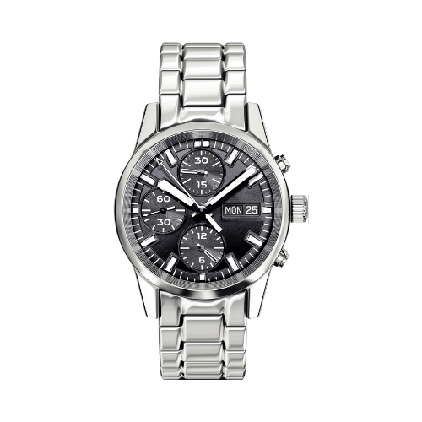
SẢN XUẤT ĐỒNG HỒ
BÀI GIẢNG HUẤN LUYỆN AN TOÀN LAO ĐỘNG
BẢN QUYỀN THUỘC AN TOÀN NAM VIỆT

Slide 2
Một số vụ tai nạn trong nhà máy sản xuất đồng hồ
Ngành công nghiệp sản xuất đồng hồ đang phát triển mạnh mẽ, tạo ra những sản phẩm mang tính chất nghệ thuật và chính xác:
  Thất bại trong Quản lý An Toàn
  Thiếu Hướng Dẫn và Đào Tạo Đúng Đắn
  Thiết Bị và Công Nghệ Cũ
  Áp Lực Thời Gian và Sản Xuất

Slide 3
Tóm tắt bài học
1. An toàn vệ sinh lao động đối với nhân viên chế tác linh kiện đồng hồ đeo tay
2. An toàn vệ sinh lao động đối với nhân viên lắp ráp các linh kiện đồng hồ để tạo thành đồng hồ thành phẩm
3. An toàn vệ sinh lao động đối với nhân viên kiểm tra chất lượng đồng hồ thành phẩm

Slide 4
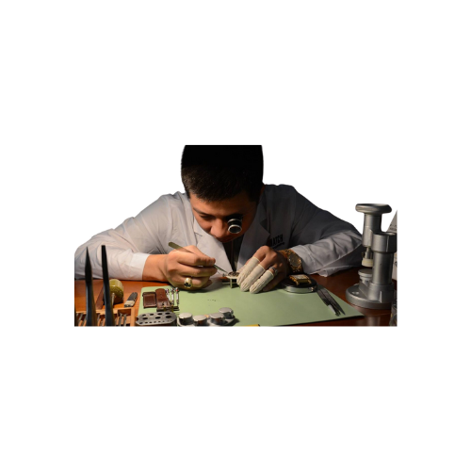
Chế tác linh kiện đồng hồ đeo tay
1. Đặc điểm công việc chế tác linh kiện đồng hồ đeo tay
Trong lĩnh vực chế tác linh kiện đồng hồ đeo tay, công việc này đòi hỏi sự tinh tế và kỹ thuật cao. Những nghệ nhân chế tác linh kiện đồng hồ không chỉ là những người làm việc, mà còn là những nghệ sĩ đắc tài.
Việc chế tác linh kiện đồng hồ bao gồm nhiều đặc điểm quan trọng như sự chính xác trong đo lường và gia công, sử dụng vật liệu chất lượng cao, và sự khéo léo trong việc tạo ra các chi tiết nhỏ với độ chính xác tối đa.

Slide 5
Chế tác linh kiện đồng hồ đeo tay
2. Các dạng tai nạn trong quá trình chế tác linh kiện đồng hồ đeo tay
Trong quá trình chế tác linh kiện đồng hồ đeo tay, nhiều loại tai nạn có thể xảy ra, đòi hỏi sự cẩn trọng và kỹ thuật cao.
Một số vấn đề thường gặp bao gồm sự biến dạng do nhiệt độ khi gia công kim loại, tạo ra các sai số không mong muốn trong kích thước và hình dạng. Tai nạn này có thể ảnh hưởng đến sự chính xác và thẩm mỹ của linh kiện.

Slide 6
Chế tác linh kiện đồng hồ đeo tay
3. Nguyên nhân gây ra tai nạn khi chế tác linh kiện đồng hồ đeo tay
Có nhiều nguyên nhân đằng sau việc xảy ra tai nạn trong quá trình chế tác linh kiện đồng hồ đeo tay, và đối mặt với chúng đòi hỏi sự hiểu biết sâu sắc về quy trình sản xuất.
Một trong những nguyên nhân phổ biến là thiếu chú ý đến quy trình nhiệt độ khi gia công kim loại. Nếu không kiểm soát nhiệt độ một cách chặt chẽ, có thể dẫn đến biến dạng và sai số trong sản phẩm cuối cùng.

Slide 7
Chế tác linh kiện đồng hồ đeo tay
4. Biện pháp phòng tránh tai nạn khi chế tác linh kiện đồng hồ đeo tay
Để ngăn chặn tai nạn trong quá trình chế tác linh kiện đồng hồ đeo tay, việc áp dụng biện pháp phòng tránh và huấn luyện an toàn lao động là quan trọng.
Huấn luyện an toàn lao động đảm bảo rằng mọi người tham gia quá trình chế tác đều hiểu rõ về quy trình làm việc an toàn, giảm nguy cơ tai nạn.

Slide 8
Chế tác linh kiện đồng hồ đeo tay
5. Quy định an toàn lao động khi chế tác linh kiện đồng hồ đeo tay
Quy định an toàn lao động trong quá trình chế tác linh kiện đồng hồ đeo tay đóng vai trò quan trọng để đảm bảo môi trường làm việc an toàn và hiệu quả.
Các nhà sản xuất cần tuân thủ các nguyên tắc cơ bản như giảm thiểu rủi ro nhiệt độ khi gia công kim loại, đồng thời cung cấp đầy đủ thông tin và huấn luyện an toàn cho nhân viên.

Slide 9
Chế tác linh kiện đồng hồ đeo tay
6. Xử lý tình huống tai nạn khẩn cấp khi chế tác linh kiện đồng hồ đeo tay
Trong quá trình chế tác linh kiện đồng hồ đeo tay, việc xử lý tình huống tai nạn khẩn cấp là quan trọng để bảo vệ nhân viên và duy trì hiệu suất sản xuất.
Mọi nhân viên cần được đào tạo về các kịch bản tai nạn có thể xảy ra và biết cách ứng phó. Trang bị các phương tiện an toàn như bình cứu thương, máy chữa cháy và hệ thống thông báo khẩn cấp là quan trọng để giảm thiểu thương tích và nguy cơ tai nạn lan rộng.

Slide 10
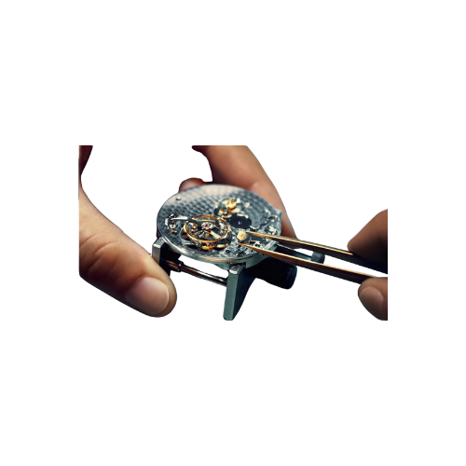
Lắp ráp các linh kiện đồng hồ để tạo thành đồng hồ thành phẩm
1. Đặc điểm công việc lắp ráp các linh kiện đồng hồ để tạo thành đồng hồ thành phẩm:
Trong quá trình lắp ráp đồng hồ, các nghệ nhân chuyên nghiệp thực hiện công việc tinh xảo để tạo ra những sản phẩm chất lượng cao.
Điều này bao gồm việc lắp ghép các linh kiện quan trọng để hình thành một chiếc đồng hồ hoạt động và thẩm mỹ.

Slide 11
Lắp ráp các linh kiện đồng hồ để tạo thành đồng hồ thành phẩm
2. Các dạng tai nạn trong quá trình lắp ráp các linh kiện đồng hồ để tạo thành đồng hồ thành phẩm:
Trong quá trình lắp ráp đồng hồ, mặc dù có sự chú ý và kỹ thuật cao, nhưng vẫn có khả năng xảy ra các dạng tai nạn có thể ảnh hưởng đến chất lượng sản phẩm.
Một trong những rủi ro phổ biến là việc làm hỏng các linh kiện nhạy cảm trong quá trình lắp đặt. Điều này có thể xuất phát từ việc sử dụng áp lực không đúng hoặc không kiểm soát được trong quá trình ghép nối.

Slide 12
Lắp ráp các linh kiện đồng hồ để tạo thành đồng hồ thành phẩm
3. Nguyên nhân gây ra tai nạn khi lắp ráp các linh kiện đồng hồ để tạo thành đồng hồ thành phẩm:
Các tai nạn trong quá trình lắp ráp đồng hồ có thể xuất phát từ nhiều nguyên nhân khác nhau.
Một trong những nguyên nhân chính là sự thiếu chú ý và cẩn trọng từ phía nghệ nhân. Khi làm việc với các linh kiện nhỏ và phức tạp, việc không tập trung đủ có thể dẫn đến việc gắp lầm, làm hỏng, hoặc mất mát các linh kiện quan trọng.

Slide 13
Lắp ráp các linh kiện đồng hồ để tạo thành đồng hồ thành phẩm
4. Biện pháp phòng tránh tai nạn khi lắp ráp các linh kiện đồng hồ để tạo thành đồng hồ thành phẩm:
Để đảm bảo an toàn trong quá trình lắp ráp đồng hồ và ngăn chặn tai nạn, việc áp dụng các biện pháp phòng tránh là hết sức quan trọng.
Trong môi trường lao động, việc quan trắc môi trường lao động đóng một vai trò quyết định để đảm bảo rằng các điều kiện làm việc lành mạnh và an toàn.

Slide 14
Lắp ráp các linh kiện đồng hồ để tạo thành đồng hồ thành phẩm
5. Quy định an toàn lao động khi lắp ráp các linh kiện đồng hồ để tạo thành đồng hồ thành phẩm:
Để đảm bảo an toàn lao động trong quá trình lắp ráp đồng hồ, các quy định chặt chẽ và chi tiết được áp dụng.
Nghệ nhân thường phải tuân thủ các quy tắc cụ thể về sử dụng thiết bị bảo hộ cá nhân, bao gồm kính bảo hộ, găng tay, và áo chống tĩnh điện.

Slide 15
Lắp ráp các linh kiện đồng hồ để tạo thành đồng hồ thành phẩm
6. Xử lý tình huống tai nạn khẩn cấp khi lắp ráp các linh kiện đồng hồ để tạo thành đồng hồ thành phẩm:
Trong trường hợp xảy ra tai nạn khẩn cấp trong quá trình lắp ráp đồng hồ, nghệ nhân cần được đào tạo về cách xử lý tình huống một cách nhanh chóng và an toàn.
Quy trình này bao gồm việc kích thích cơ sở hạ tầng an toàn, thông báo ngay lập tức cho người quản lý, và yêu cầu sự hỗ trợ y tế nếu cần thiết.

Slide 16

Kiểm tra chất lượng đồng hồ thành phẩm
1. Đặc điểm công việc kiểm tra chất lượng đồng hồ thành phẩm
Trong quá trình kiểm tra chất lượng đồng hồ thành phẩm, các chuyên gia chất lượng chịu trách nhiệm đảm bảo rằng mỗi chiếc đồng hồ đạt đến các tiêu chuẩn cao nhất.
Công việc này không chỉ đòi hỏi sự cẩn thận mà còn yêu cầu kiến thức chuyên sâu về cấu trúc và hoạt động của đồng hồ.

Slide 17
Kiểm tra chất lượng đồng hồ thành phẩm
2. Các dạng tai nạn trong quá trình kiểm tra chất lượng đồng hồ thành phẩm
Trong quá trình kiểm tra chất lượng đồng hồ thành phẩm, không tránh khỏi những rủi ro và tai nạn có thể xảy ra.
Mặc dù các chuyên gia chất lượng luôn nỗ lực để giảm thiểu rủi ro, nhưng vẫn có những tình huống không mong muốn có thể ảnh hưởng đến sản phẩm.

Slide 18
Kiểm tra chất lượng đồng hồ thành phẩm
3. Nguyên nhân gây ra tai nạn khi kiểm tra chất lượng đồng hồ (watch) thành phẩm
Có nhiều nguyên nhân có thể gây ra tai nạn khi kiểm tra chất lượng đồng hồ thành phẩm. Một trong những nguyên nhân chính là sự nhầm lẫn trong quy trình làm việc.
Do áp lực thời gian và yêu cầu chính xác cao, nhân viên kiểm tra có thể phạm phải sai sót trong việc đánh giá chất lượng, dẫn đến việc bỏ sót hoặc không phát hiện ra các vấn đề quan trọng.

Slide 19
Kiểm tra chất lượng đồng hồ thành phẩm
4. Biện pháp phòng tránh tai nạn khi kiểm tra chất lượng đồng hồ thành phẩm
Để ngăn chặn tai nạn khi kiểm tra chất lượng đồng hồ thành phẩm, các biện pháp phòng tránh chính là yếu tố quyết định trong quá trình sản xuất.
Đầu tiên, đào tạo nhân viên kiểm tra chất lượng với sự chú ý đặc biệt đến quy trình làm việc và kỹ thuật kiểm tra. Sự hiểu biết sâu rộng về sản phẩm giúp họ nhận diện và giải quyết vấn đề một cách hiệu quả.

Slide 20
Kiểm tra chất lượng đồng hồ thành phẩm
5. Quy định an toàn lao động khi kiểm tra chất lượng đồng hồ thành phẩm
Quy định an toàn lao động trong quá trình kiểm tra chất lượng đồng hồ thành phẩm là rất quan trọng để bảo vệ sức khỏe và an toàn của nhân viên.
Đầu tiên, đảm bảo rằng mọi nhân viên được đào tạo về các quy tắc an toàn cơ bản và các biện pháp phòng ngừa tai nạn. Họ cần hiểu rõ về việc sử dụng trang thiết bị bảo hộ và làm thế nào để xử lý an toàn với các thiết bị kiểm tra.

Slide 21
Kiểm tra chất lượng đồng hồ thành phẩm
6. Xử lý tình huống tai nạn khẩn cấp khi kiểm tra chất lượng đồng hồ thành phẩm
Trong trường hợp xảy ra tai nạn khẩn cấp khi kiểm tra chất lượng đồng hồ thành phẩm, một quy trình xử lý tình huống khẩn cấp cụ thể là quan trọng để đảm bảo an toàn và bảo vệ sức khỏe của nhân viên.
Đầu tiên, việc ngay lập tức thông báo về tai nạn đến người quản lý và đội ngũ cứu thương là ưu tiên hàng đầu.

Slide 22
Cảm ơn các bạn đã theo dõi
Mọi thắc mắc về bài giảng xin liên hệ với chúng tôi theo thông tin bên dưới:
CÔNG TY TNHH HUẤN LUYỆN AN TOÀN VÀ QUAN TRẮC MÔI TRƯỜNG NAM VIỆT (AN TOÀN NAM VIỆT)
Địa chỉ: Lầu 2, số 655 Đường Điện Biên Phủ, Phường 25, Quận Bình Thạnh, Thành phố Hồ Chí Minh, Việt Nam
Hotline 0908.111.791
Website https://antoannamviet.com/
Email: Lienhe@antoannamviet.com

